Slide 1
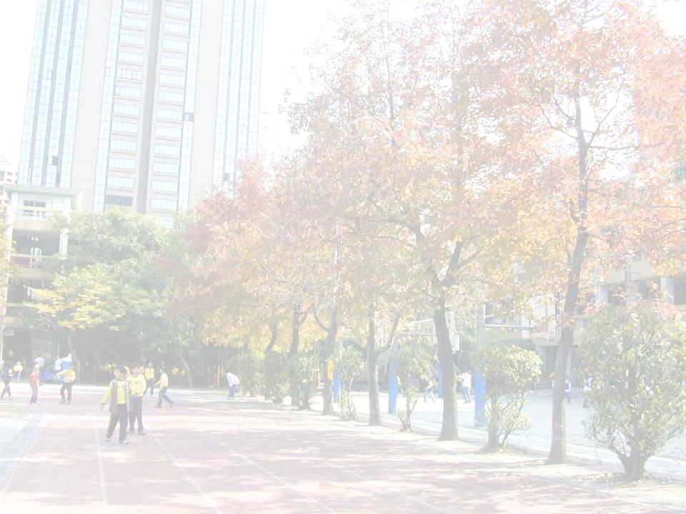
109學年度 交通安全教育評鑑 交安情境說明
臺北市大安區建安國民小學

Slide 2
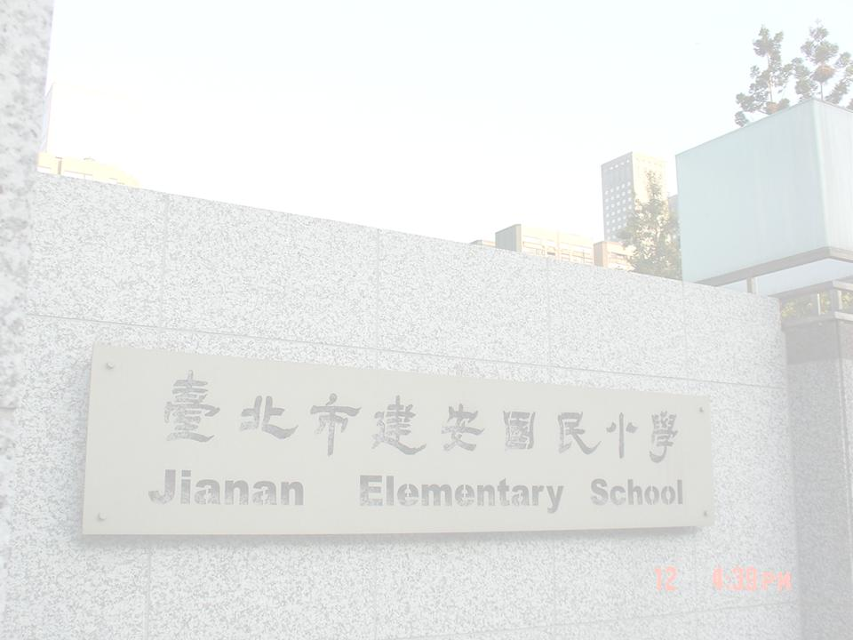
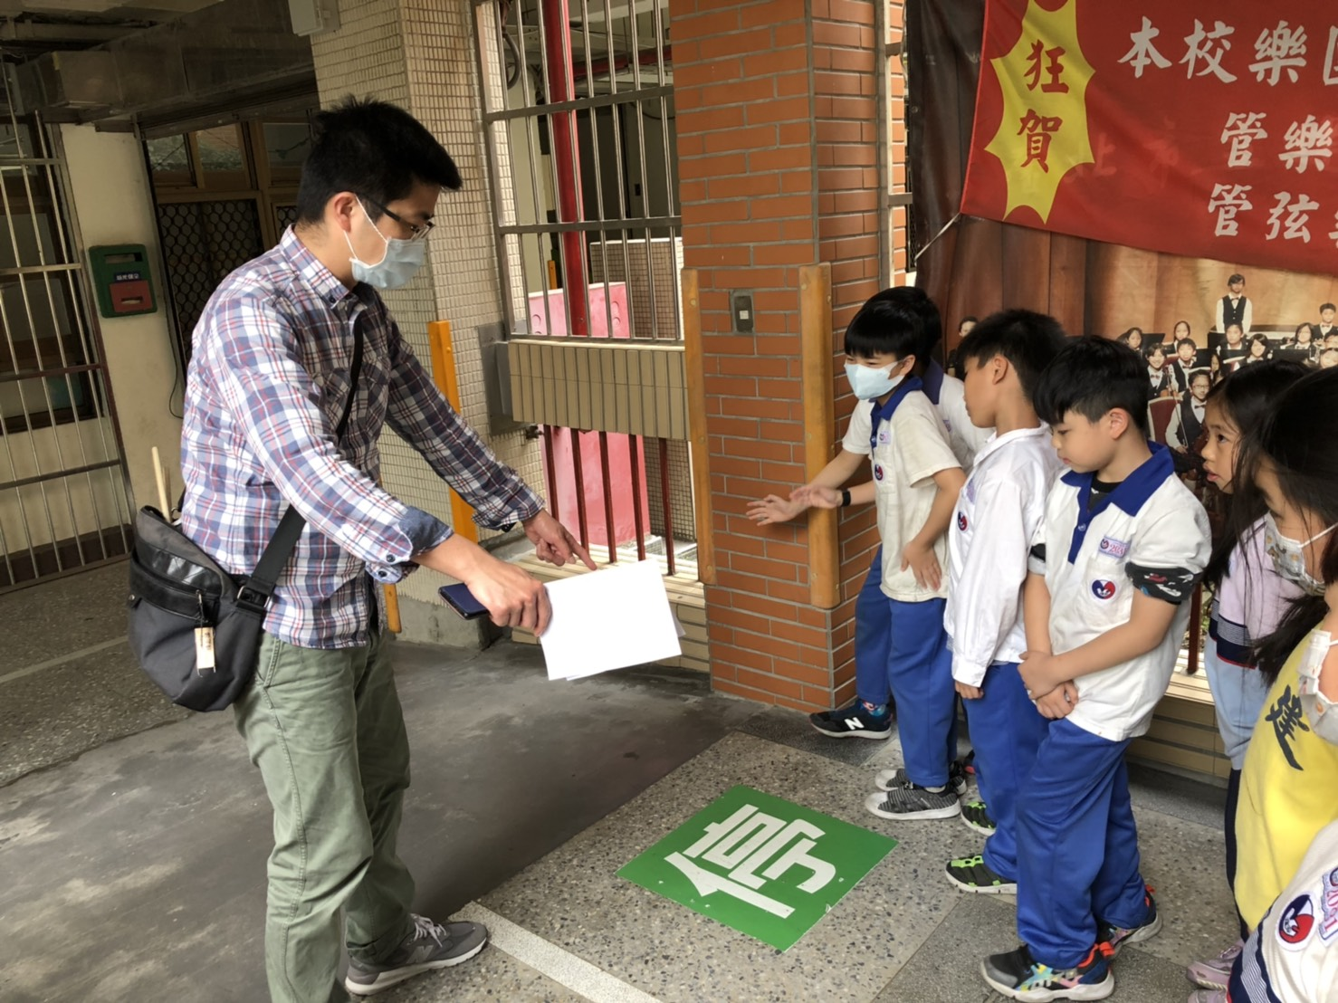
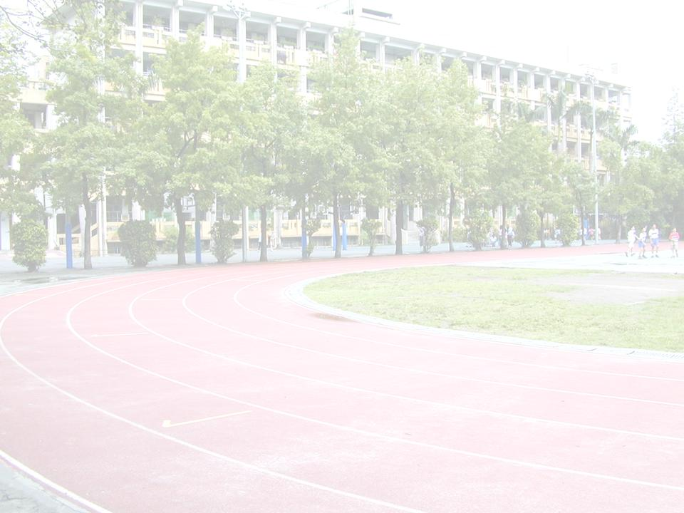
教學與活動
臺北市109學年度交通安全評鑑
交通情境走廊進行宣導活動
臺北市建安國小

Slide 3
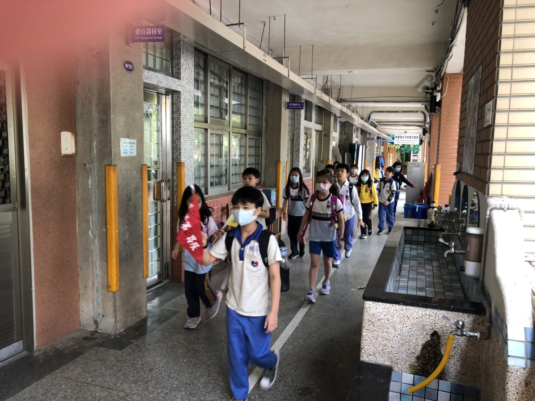
教學與活動
臺北市109學年度交通安全評鑑
生教組長放學指導路隊行進
臺北市建安國小

Slide 4
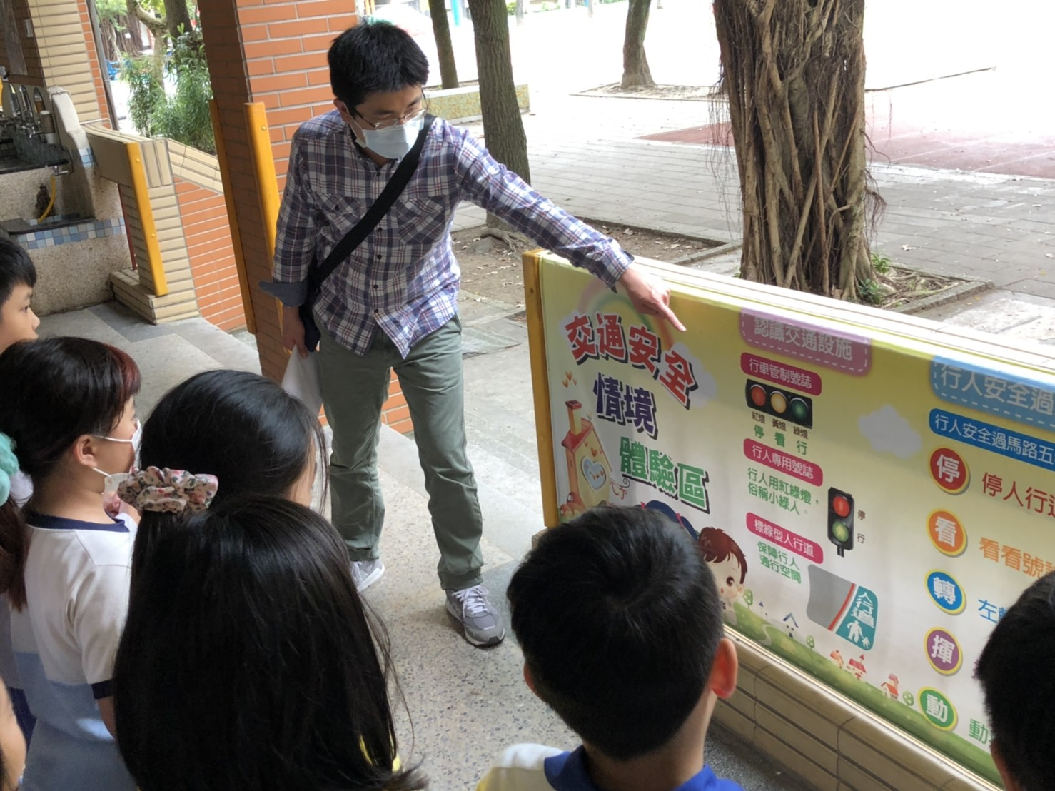
教學與活動
臺北市109學年度交通安全評鑑
生教組長指導認識交通號誌
臺北市建安國小

Slide 5
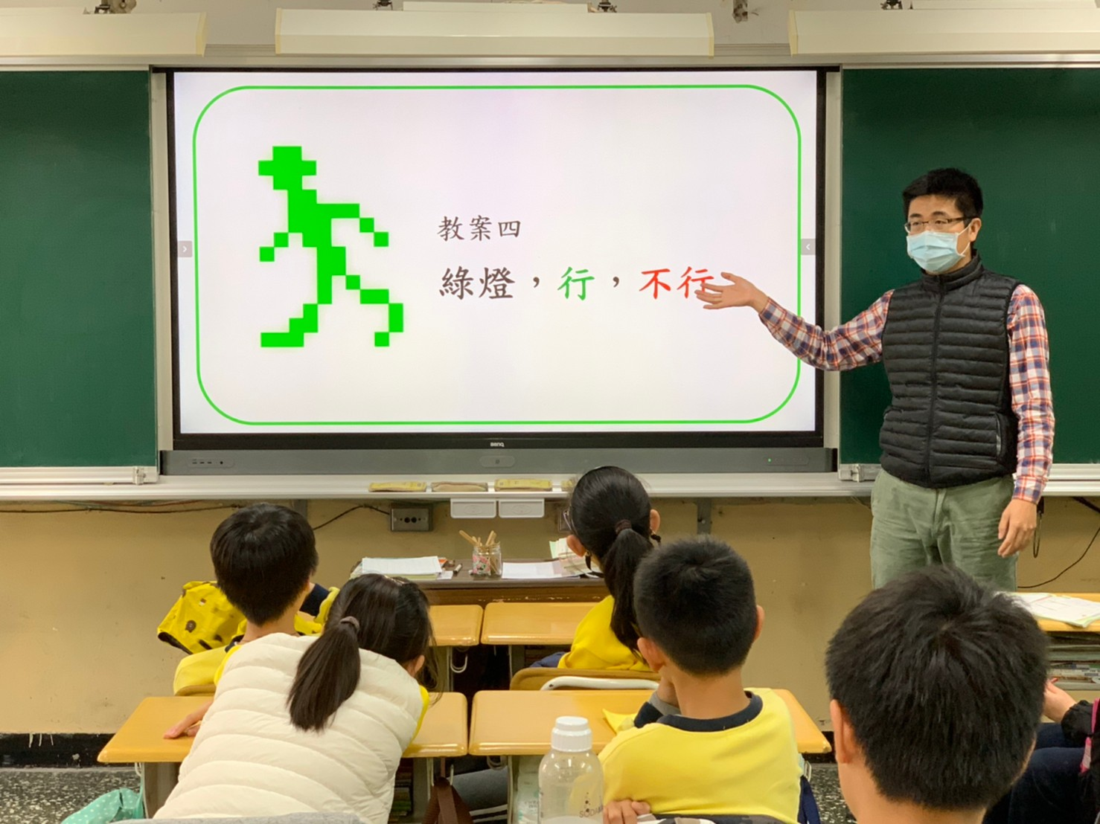
教學與活動
臺北市109學年度交通安全評鑑
入班進行行人安全過馬路教學活動
臺北市建安國小

Slide 6
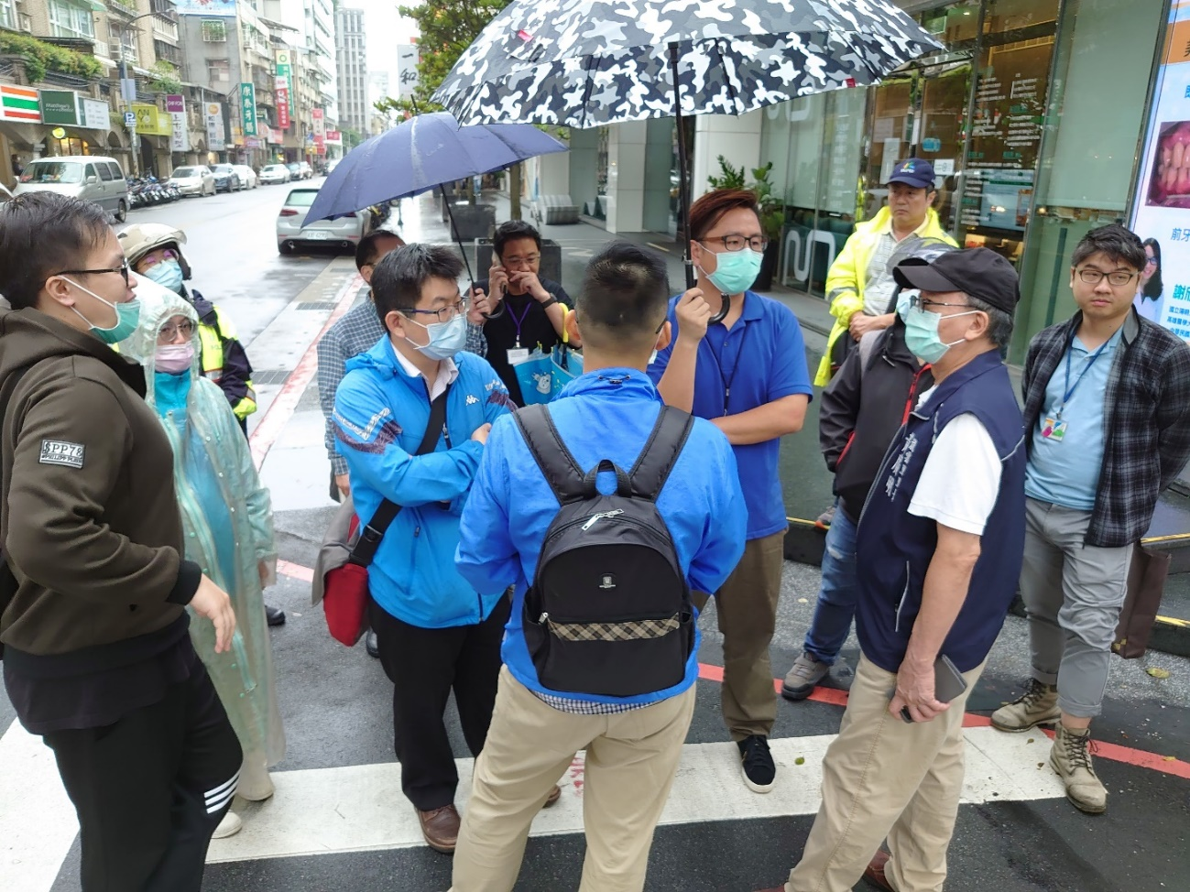
交通安全與輔導
臺北市109學年度交通安全評鑑
與里長、交管處協商改善周遭號誌問題
臺北市建安國小

Slide 7
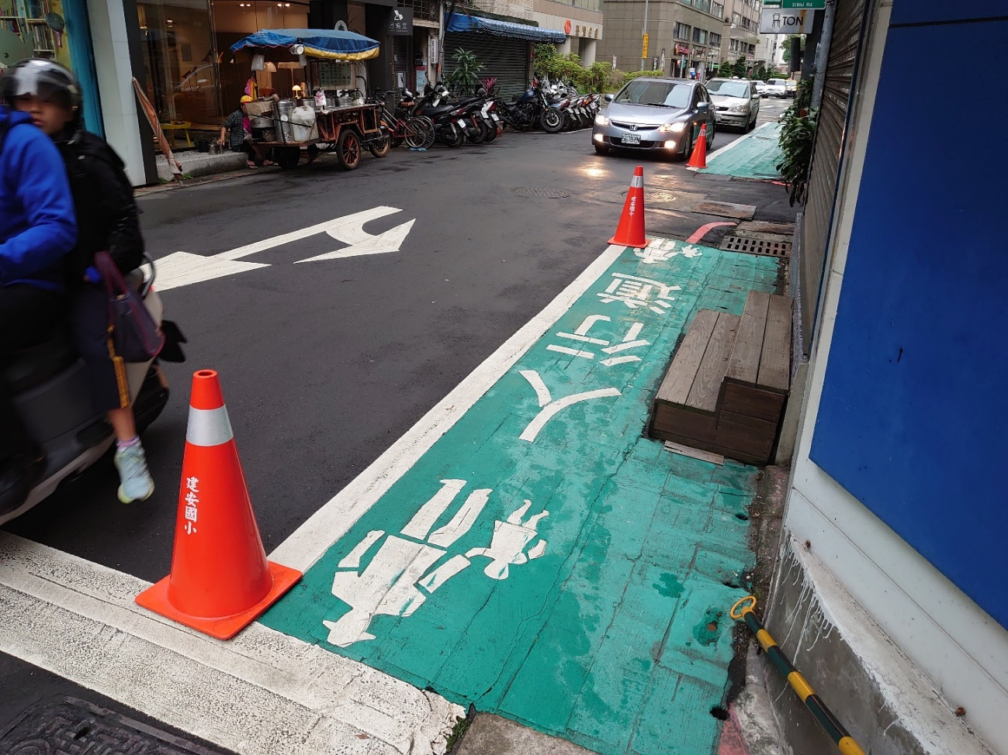
交通安全與輔導
臺北市109學年度交通安全評鑑
通學巷人行道安全維護
臺北市建安國小

Slide 8
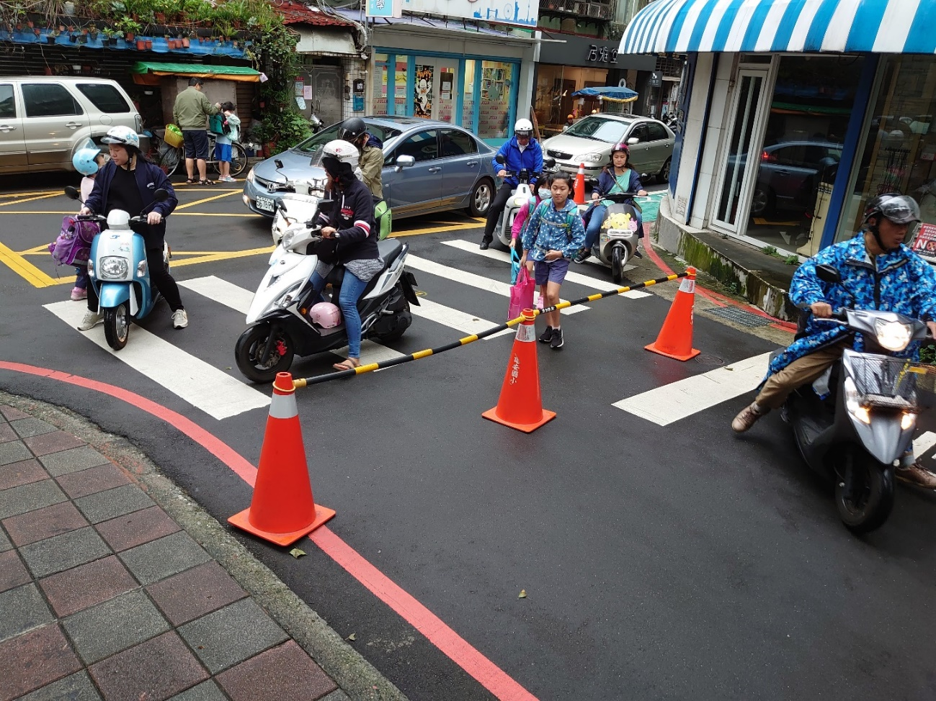
交通安全與輔導
臺北市109學年度交通安全評鑑
通學巷人行道安全維護
臺北市建安國小

Slide 9
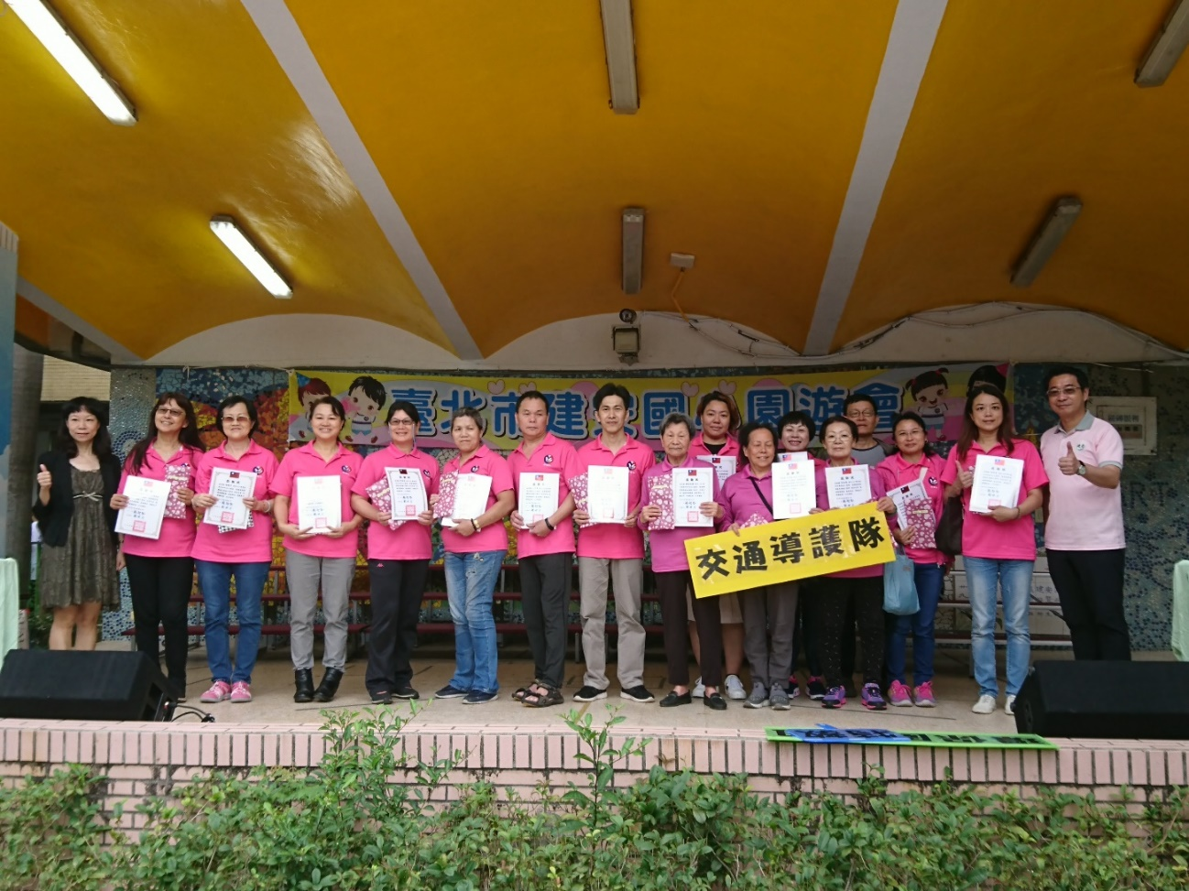
交通安全與輔導
臺北市109學年度交通安全評鑑
交通導護志工表揚
臺北市建安國小

Slide 10
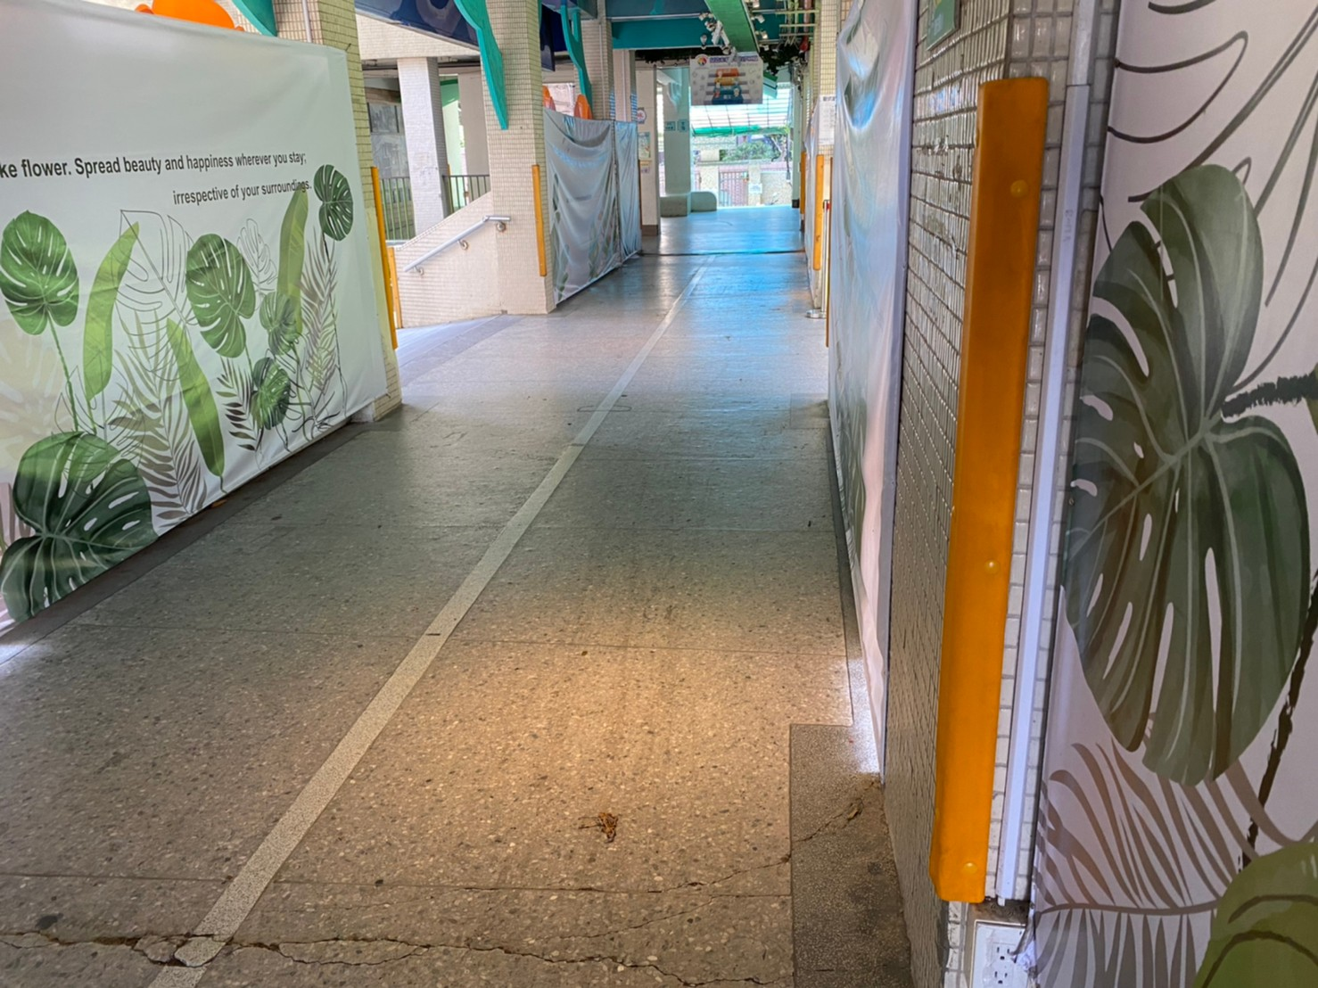
交通安全與輔導
臺北市109學年度交通安全評鑑
走廊轉折泡棉包覆保護
臺北市建安國小

Slide 11
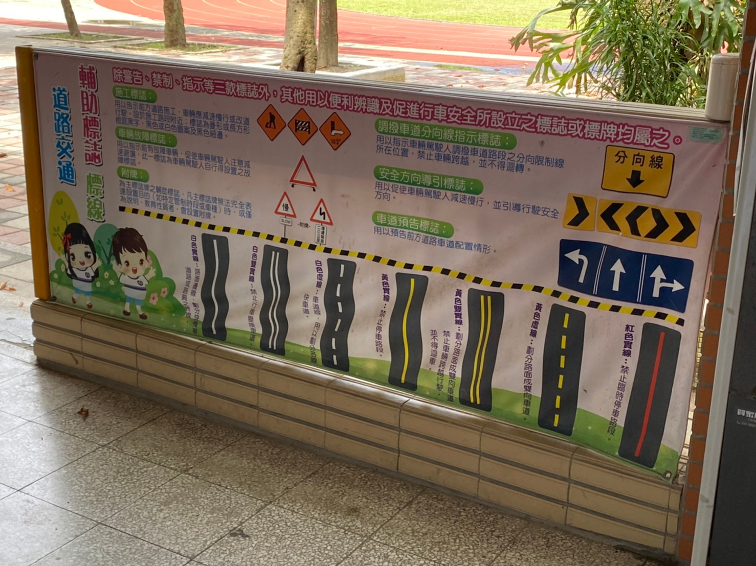
交通安全與輔導
臺北市109學年度交通安全評鑑
走廊交通安全情境布置1
臺北市建安國小

Slide 12
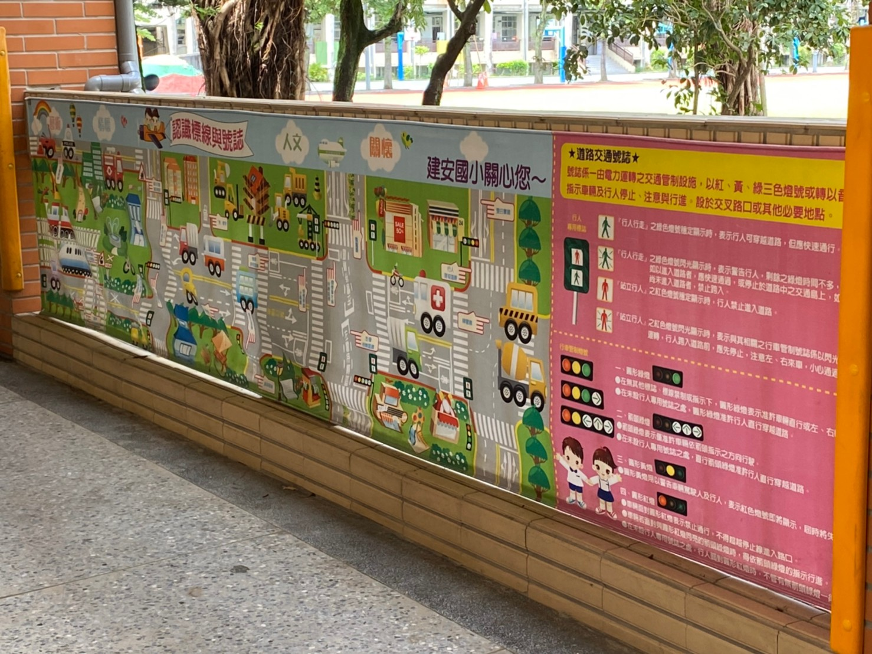
交通安全與輔導
臺北市109學年度交通安全評鑑
走廊交通安全情境布置2
臺北市建安國小

Slide 13
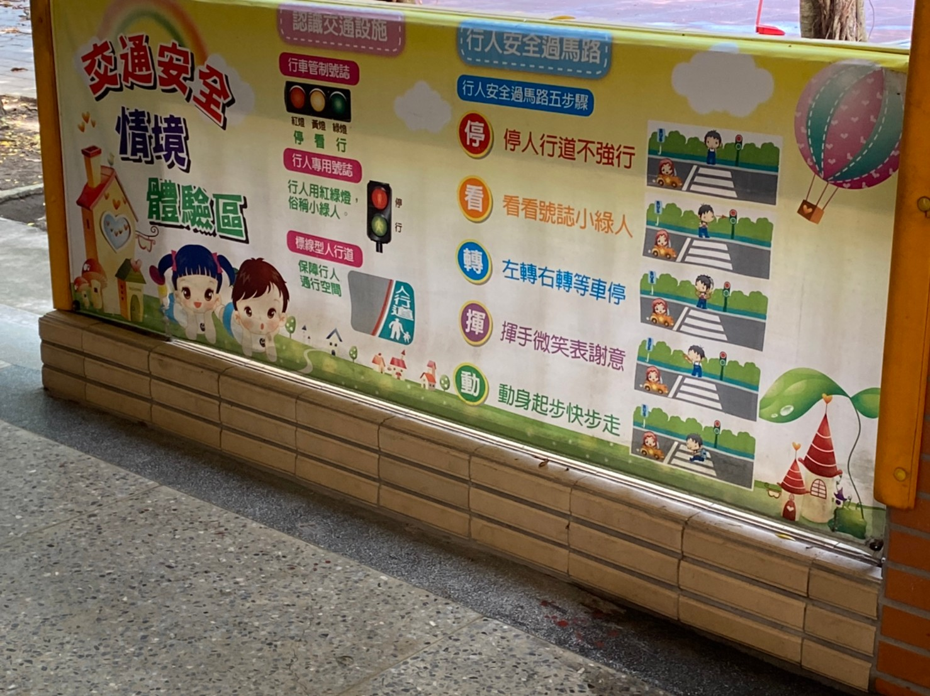
交通安全與輔導
臺北市109學年度交通安全評鑑
走廊交通安全情境布置3
臺北市建安國小

Slide 14
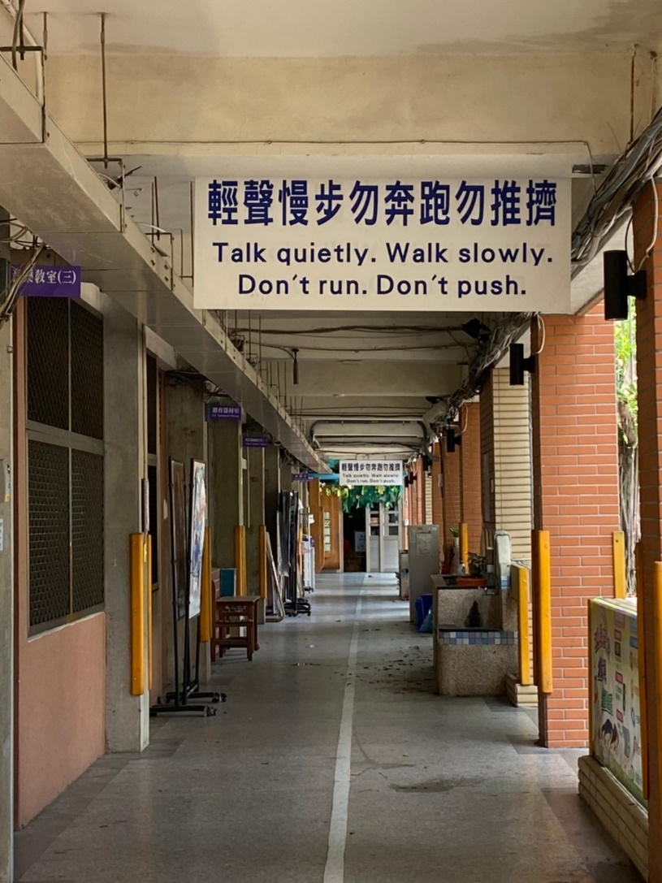
交通安全與輔導
臺北市109學年度交通安全評鑑
走廊禁止跑步標語
臺北市建安國小

Slide 15
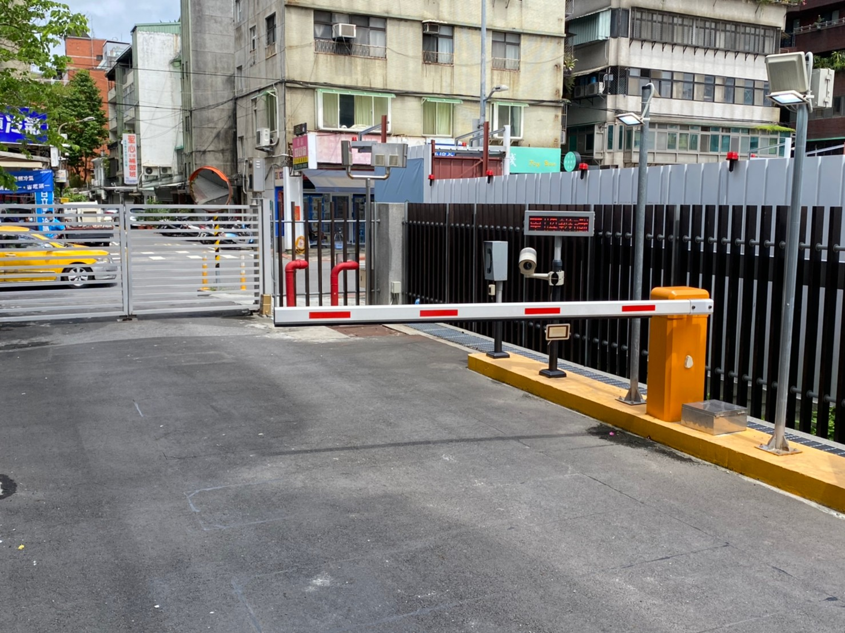
交通安全與輔導
臺北市109學年度交通安全評鑑
停車場入口，行人無法通行
臺北市建安國小

Slide 16
交通安全與輔導
臺北市109學年度交通安全評鑑
停車場入口，行人無法通行
臺北市建安國小

Slide 17
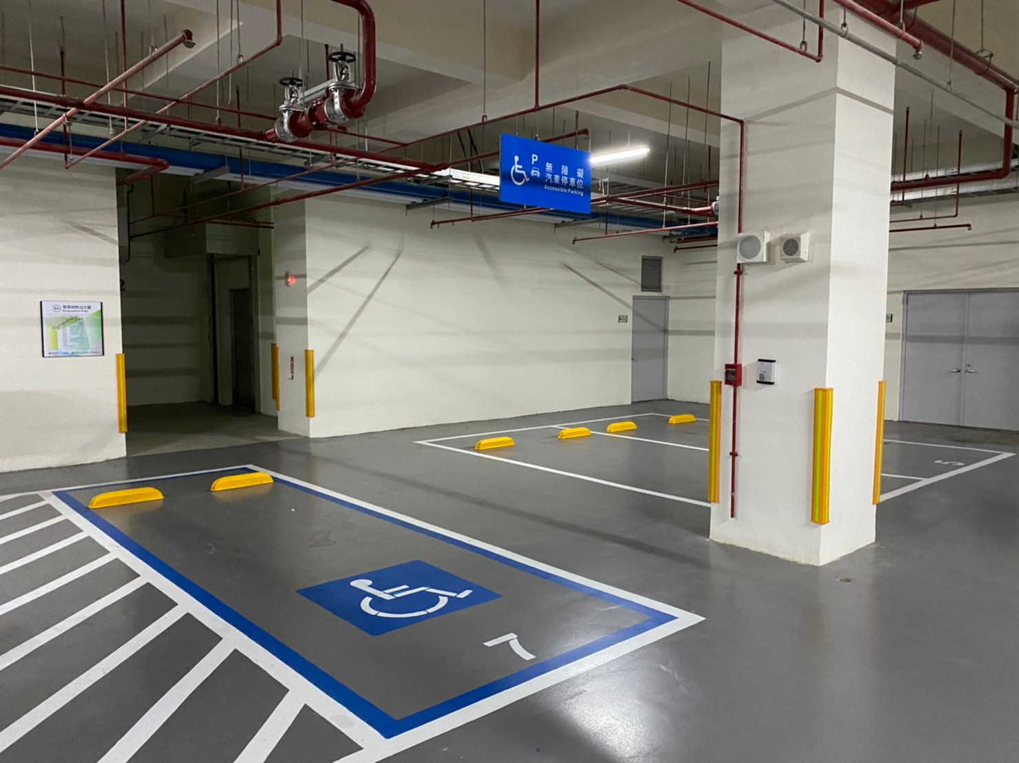
交通安全與輔導
臺北市109學年度交通安全評鑑
殘障停車位
臺北市建安國小

Slide 18
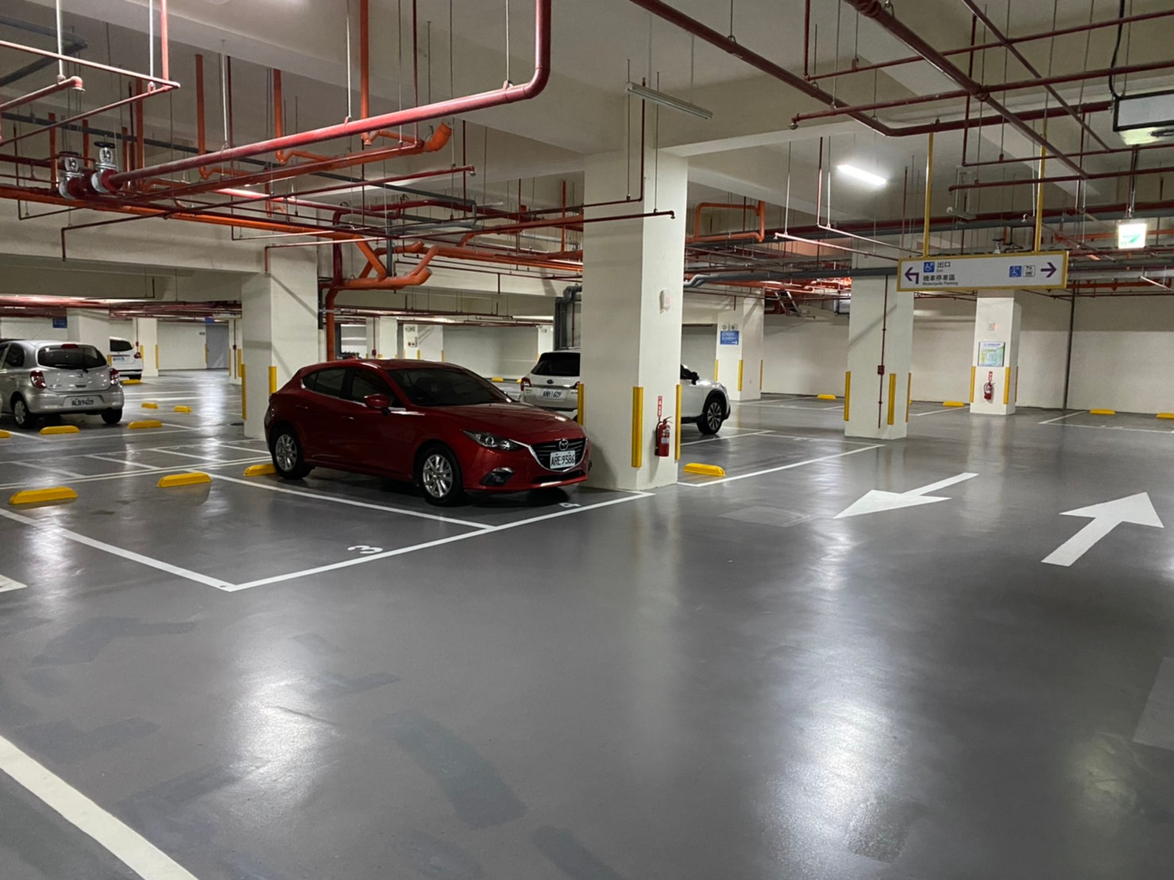
交通安全與輔導
臺北市109學年度交通安全評鑑
地下停車場固定車位維護安全
臺北市建安國小

Slide 19
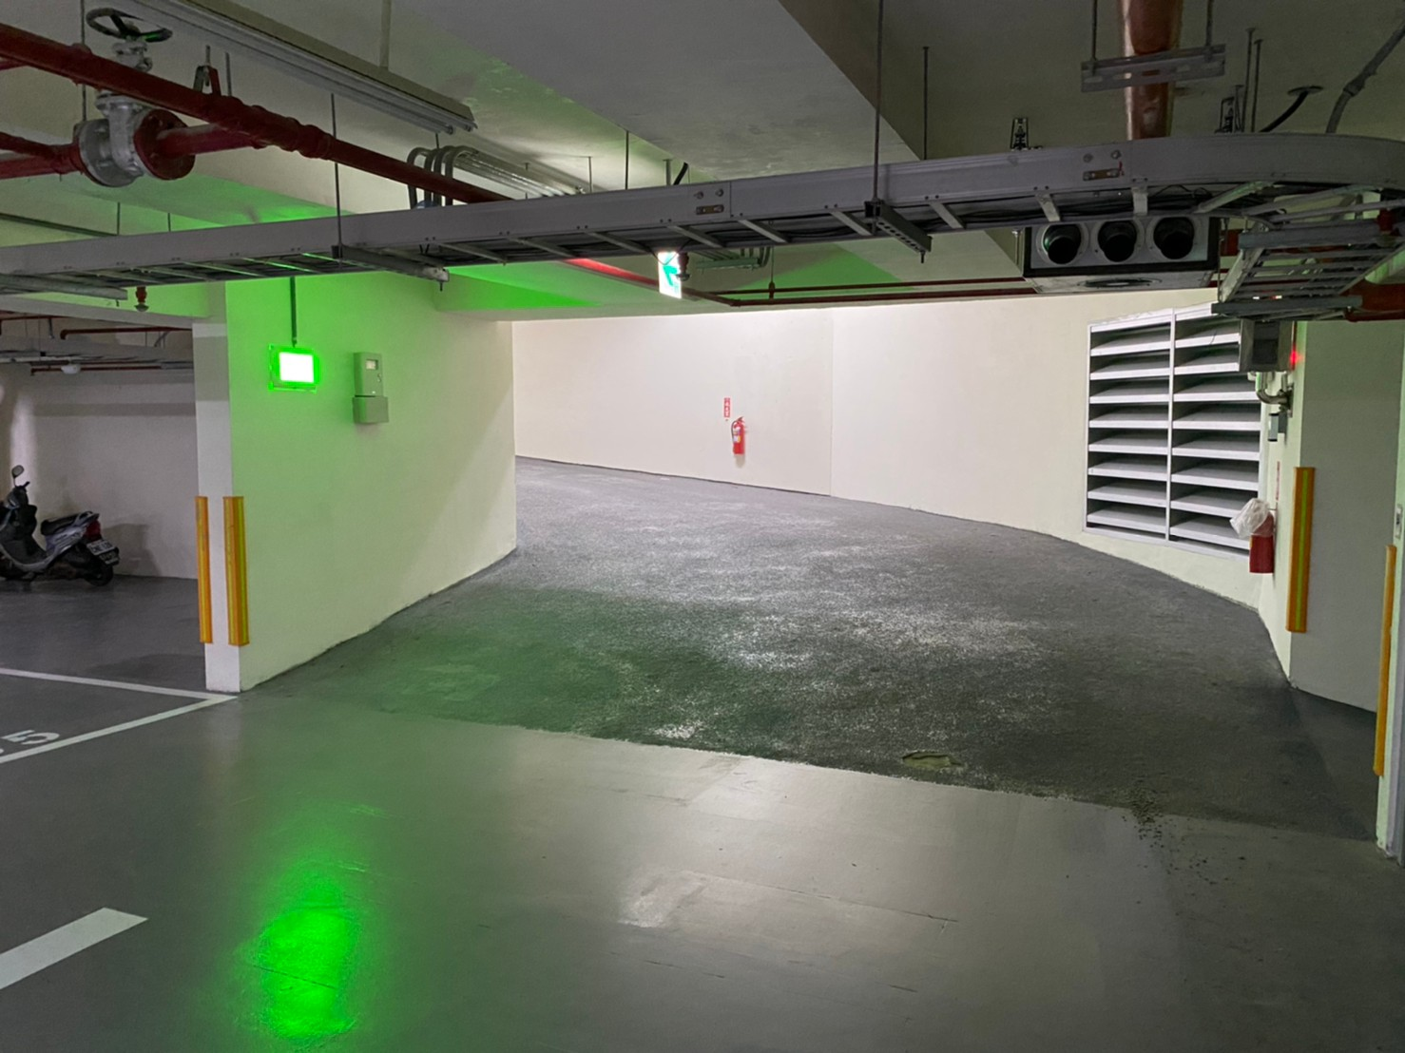
交通安全與輔導
臺北市109學年度交通安全評鑑
地下停車場進出指引燈號
臺北市建安國小

Slide 22
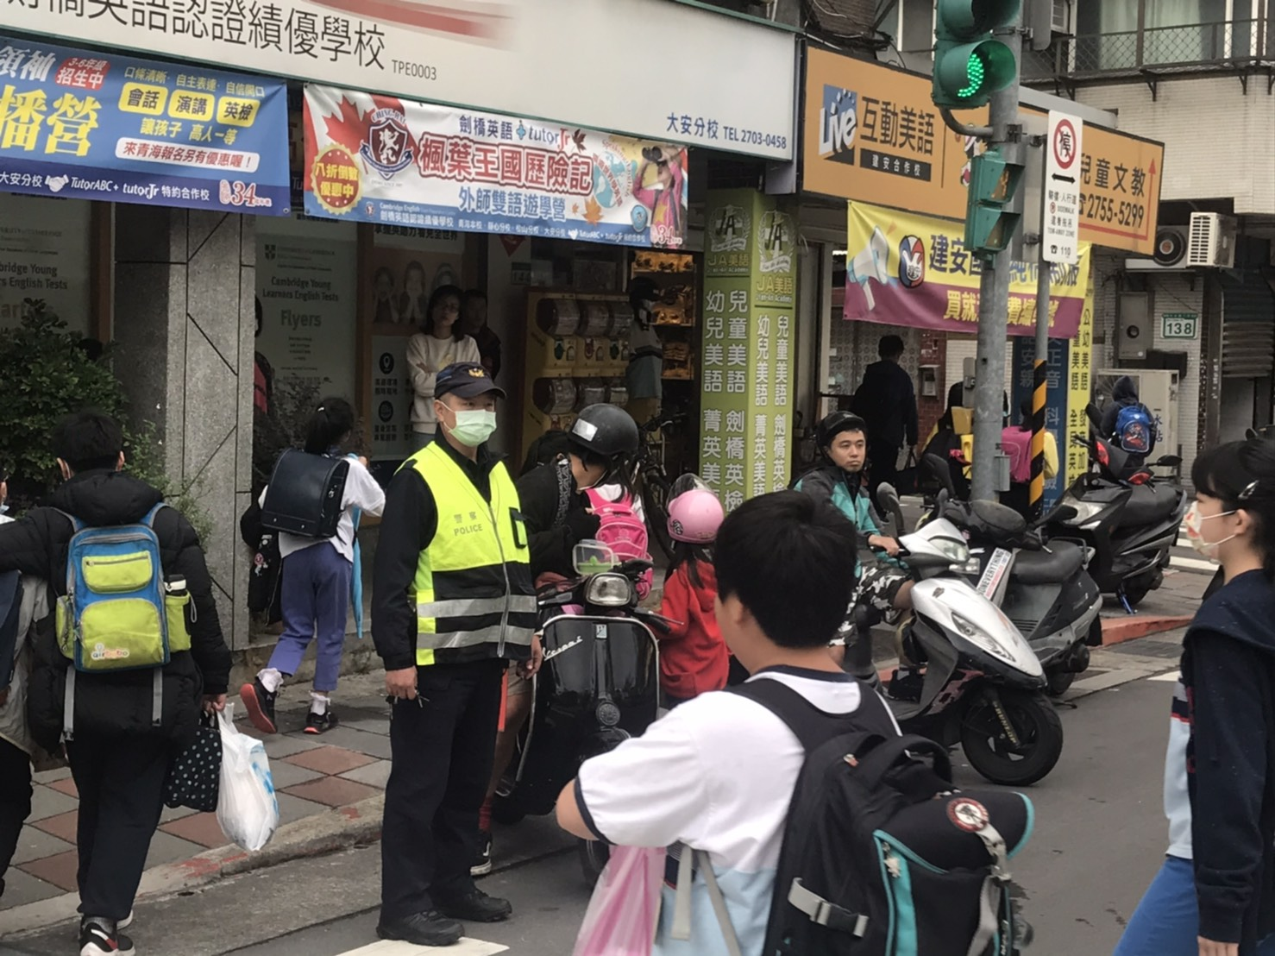
交通安全與輔導
臺北市109學年度交通安全評鑑
放學委請轄區派出所派員協助交通疏導
臺北市建安國小

Slide 23
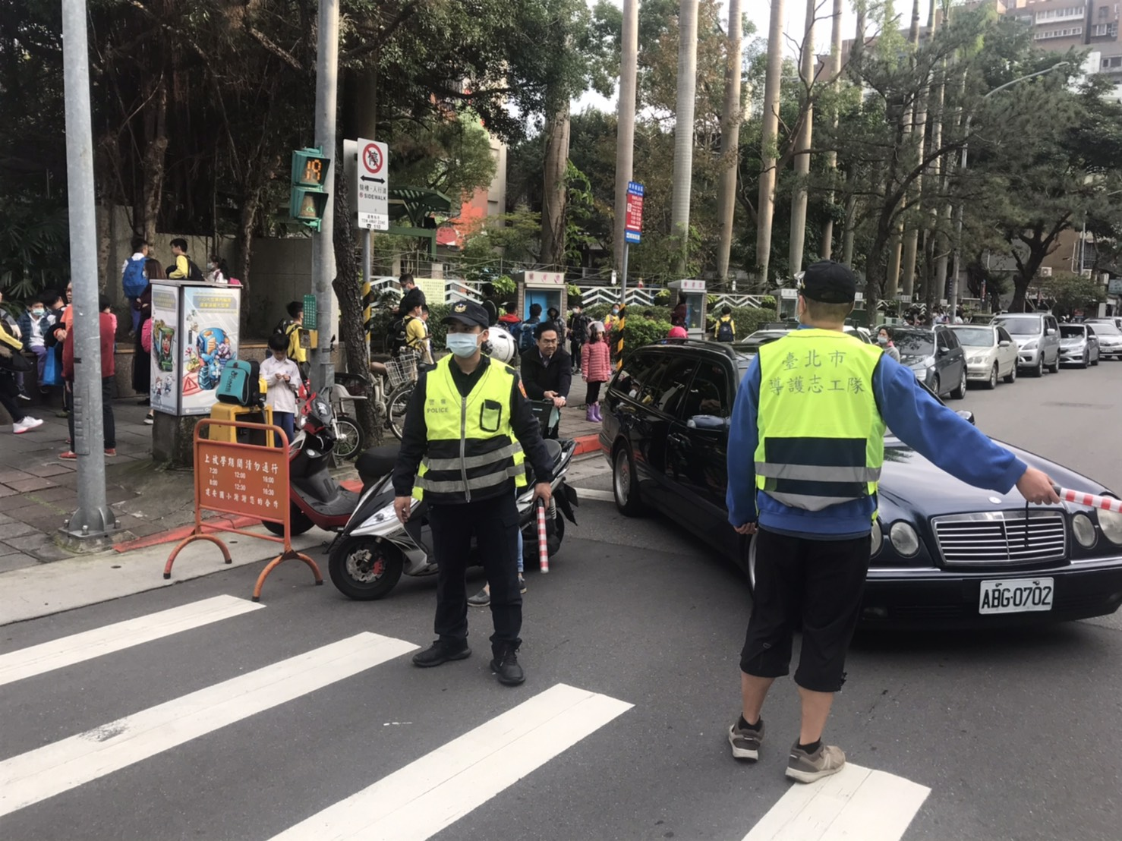
交通安全與輔導
臺北市109學年度交通安全評鑑
放學導護志工協助交通疏導
臺北市建安國小

Slide 24
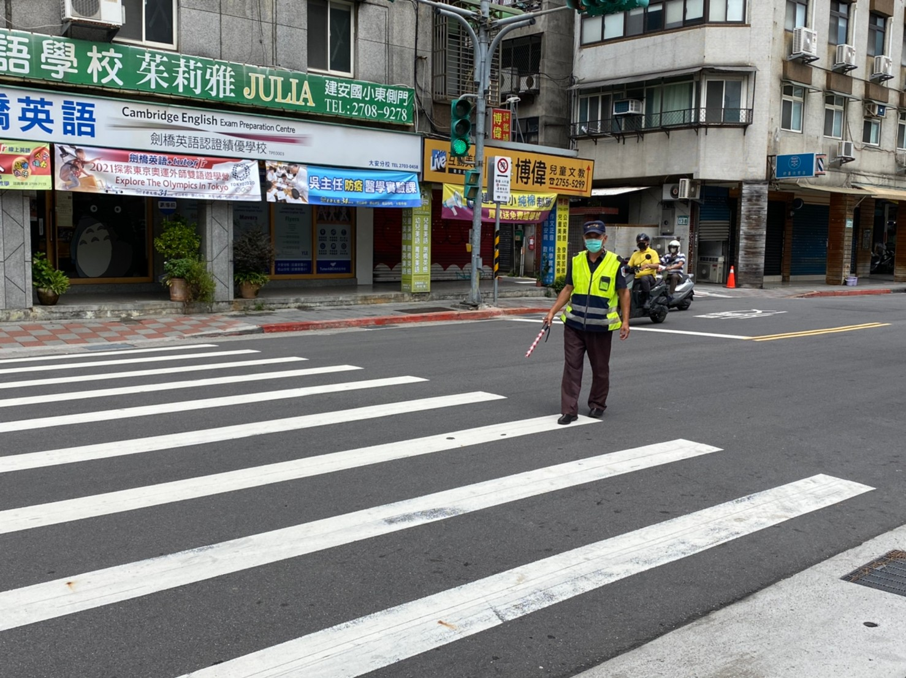
交通安全與輔導
臺北市109學年度交通安全評鑑
校門警衛協助交通疏導
臺北市建安國小

Slide 25
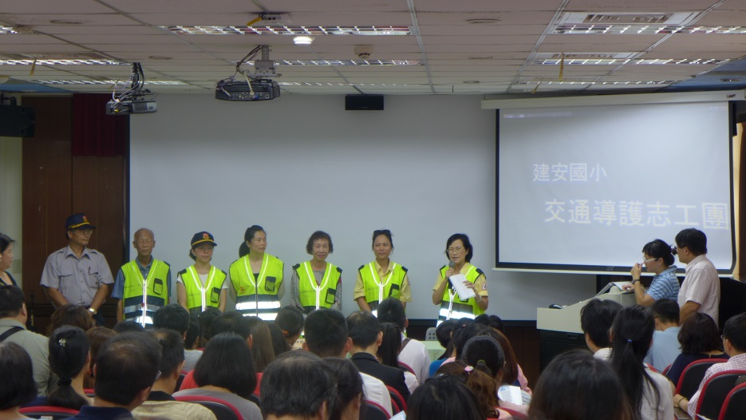
交通安全與輔導
臺北市109學年度交通安全評鑑
學校日長期導護志工招募
臺北市建安國小

Slide 26
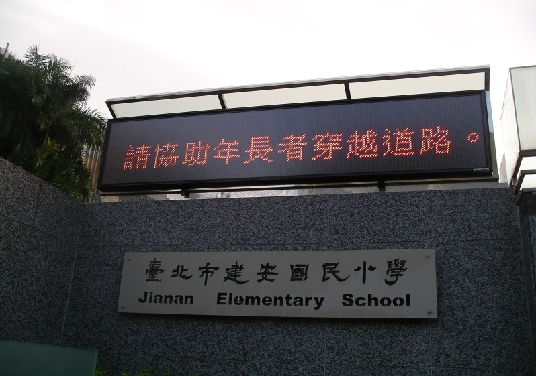
交通安全與輔導
臺北市109學年度交通安全評鑑
電子看板宣導交通安全
臺北市建安國小

Slide 27
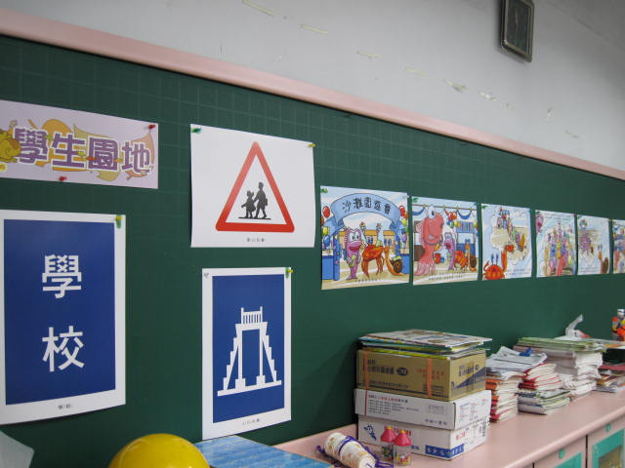
交通安全與輔導
臺北市109學年度交通安全評鑑
交通安全融入各班布置
臺北市建安國小

Slide 28
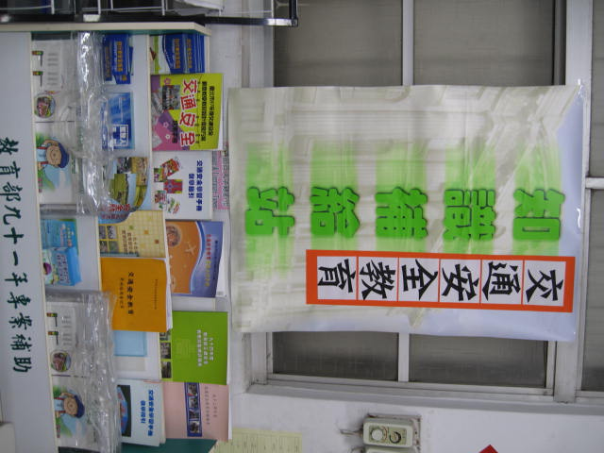
交通安全與輔導
臺北市109學年度交通安全評鑑
交通安全教育補充教材
臺北市建安國小

Slide 29
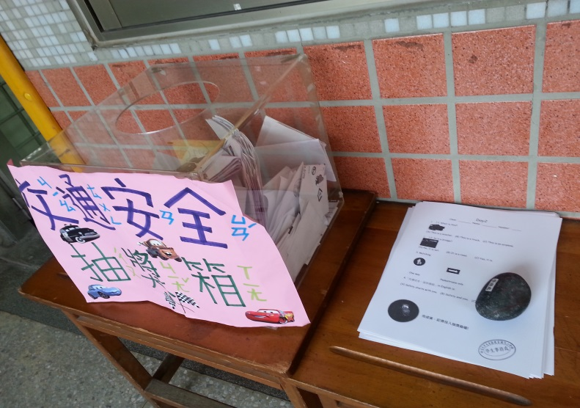
交通安全與輔導
臺北市109學年度交通安全評鑑
交通安全有獎徵答
臺北市建安國小

Slide 30
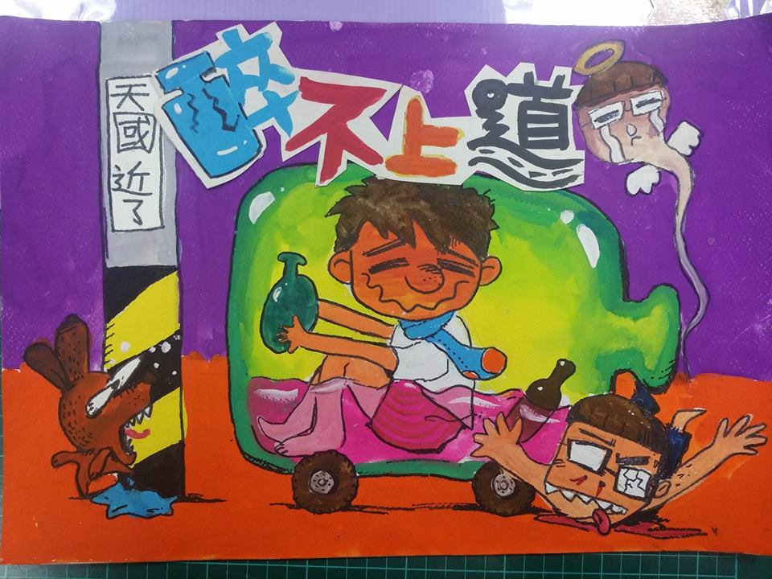
交通安全與輔導
臺北市109學年度交通安全評鑑
交通安全繪畫比賽
臺北市建安國小

Slide 31
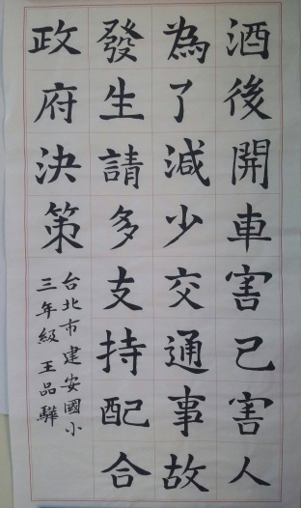
交通安全與輔導
臺北市109學年度交通安全評鑑
交通安全書法比賽
臺北市建安國小

Slide 32
敬請指導
臺北市109學年度交通安全評鑑
臺北市建安國小

